Slide 1
Мурманский арктический государственный университет Учебная дисциплина: педагогика Презентация на тему: «Образование в Средние века»
Выполнила:
Трубникова Ксения,
Студентка 2 курса
ФГБОУ ВО МАГУ,
ИиС, 2-БПО-ДГИ
Преподаватель:
Панченко Татьяна Владимировна
г. Мурманск, 2015 год

Slide 2
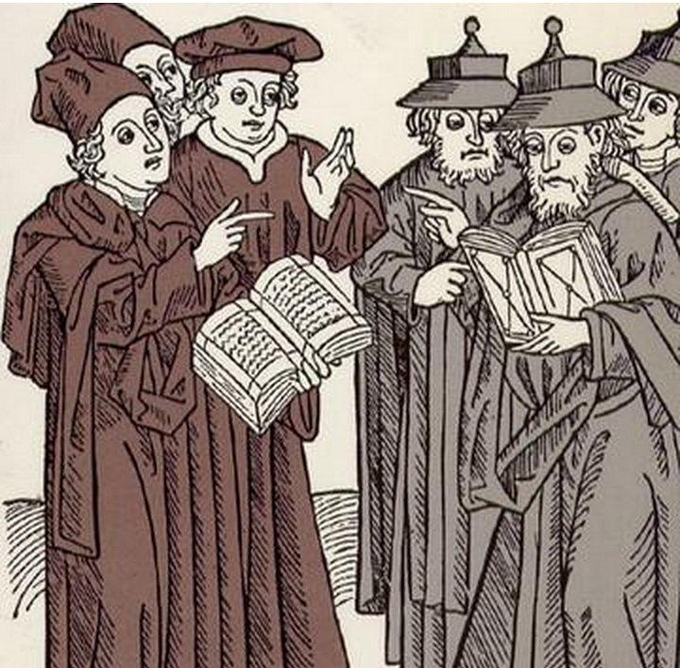
Введение
В средние века (V – XVII) облик западноевропейского общества, его культуры, педагогики и образования существенно изменился по сравнению с античной эпохой. Это объяснялось и утверждением нового типа социально-экономических отношений, и новыми формами государственности, и трансформацией культуры на основе на основе проникновения религиозной идеологии христианства.

Slide 3
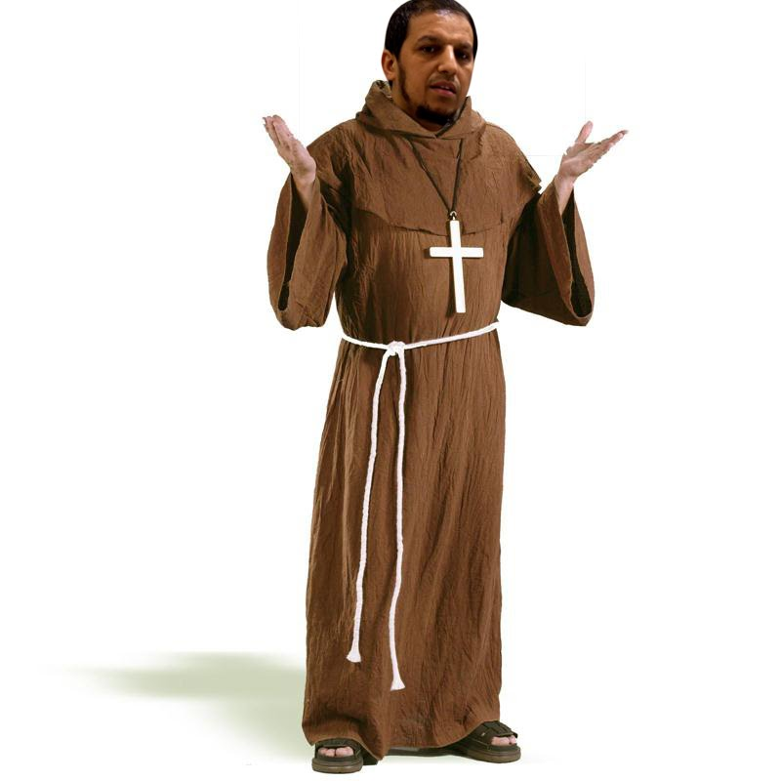
Философско-педагогическая мысль
Философско-педагогическая мысль раннего средневековья основной своей целью ставила спасение души. Главным источником воспитания считалось, прежде всего, Божественное начало. Носителями христианской педагогики и морали являлись служители католической церкви.
Аскетизм, усердное чтение религиозной литературы, устранение пристрастия к земным благам, самоконтроль желаний, мыслей и поступков – вот основные человеческие добродетели, присущие средневековому идеалу воспитания.

Slide 4
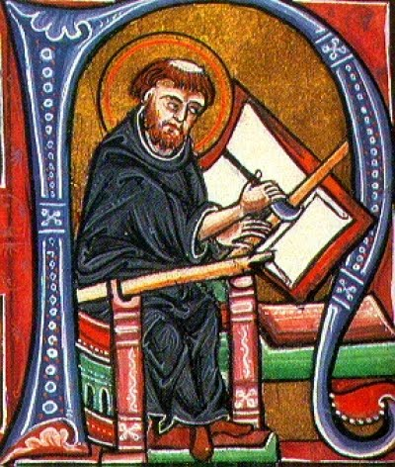
Церковные школы
Преемником античной традиции оказались церковные школы. Основными предметами изучения являлись: Библия, богословская литература и сочинения отцов церкви.
В средневековой Европе сложились три основных типа церковных школ: монастырские школы, епископальные (кафедральные) и приходские школы. Они были доступны, прежде всего, высшим сословиям средневекового общества.

Slide 5
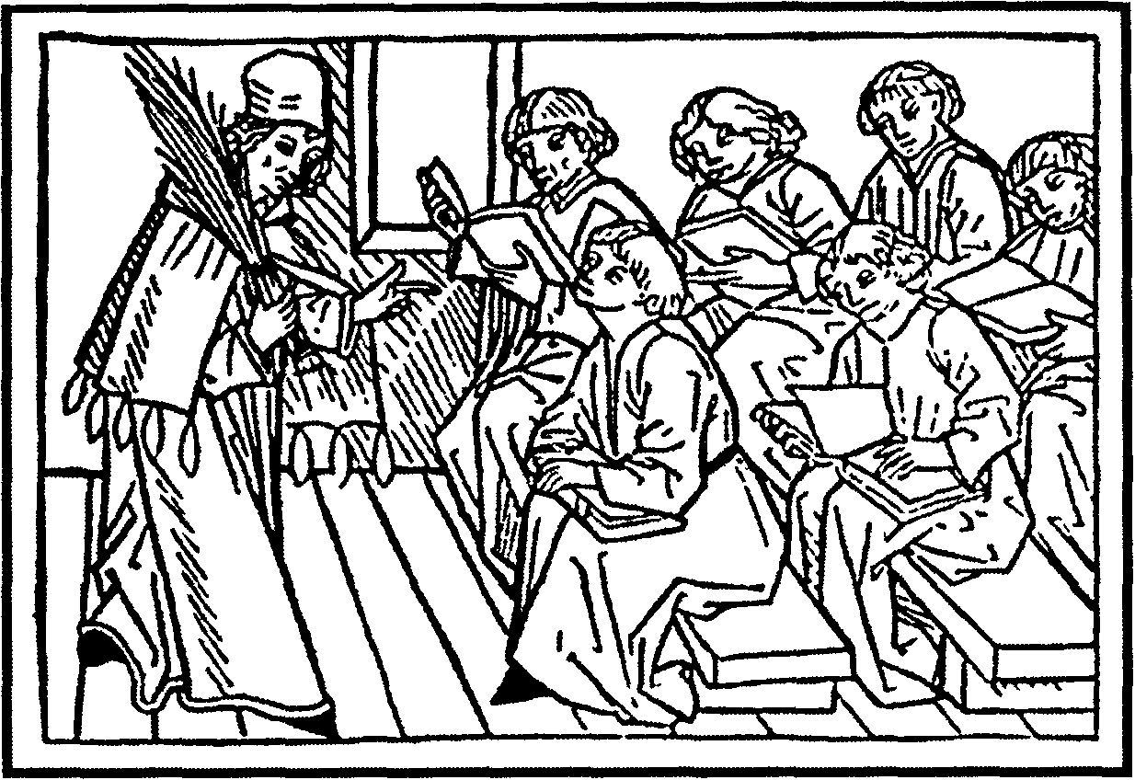
Монастырские школы
Монастырские школы организовывались при монастырях, в них учились мальчики 7-10 лет, которых родители обрекали на будущее монашество. Затем монастырские школы разделились на внутренние (для будущих монахов) и внешние (для приходящих мирян). В качестве учителей выступали образованные монахи. Монастырские школы были хорошо снабжены рукописными книгами. В них преподавались грамматика, риторика, диалектика, позже арифметика, геометрия, геометрия, астрономия и теория музыки.

Slide 6
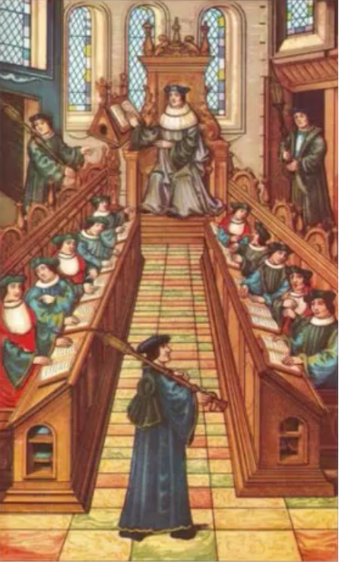
Епископальные школы
Епископальные (кафедральные) школы открывались в церковных центрах, местопребывания главы епархии. Они давали более широкое образование, чем монастырские школы. Помимо чтения, письма, счета и закона Божия, изучались грамматика, риторика и диалектика (трехпутье), а в отдельных сверх этого – арифметика, геометрия, астрономия и теория музыки (четырехпутье). В конце XII в. епископальные школы были преобразованы во всеобщие школы, а затем в университеты.

Slide 7
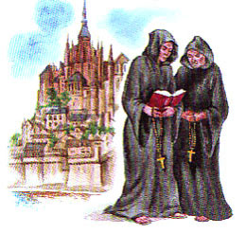
Приходские школы
Приходские школы были самыми распространенными. Школы размещались в доме священника или в церковной сторожке. Их посещали небольшие группы мальчиков, где за небольшую плату священник либо причетник обучал детей закону Божию на латинском языке, письму и церковному пению. Этот тип школ был бессистемным и наименее организованным.

Slide 8
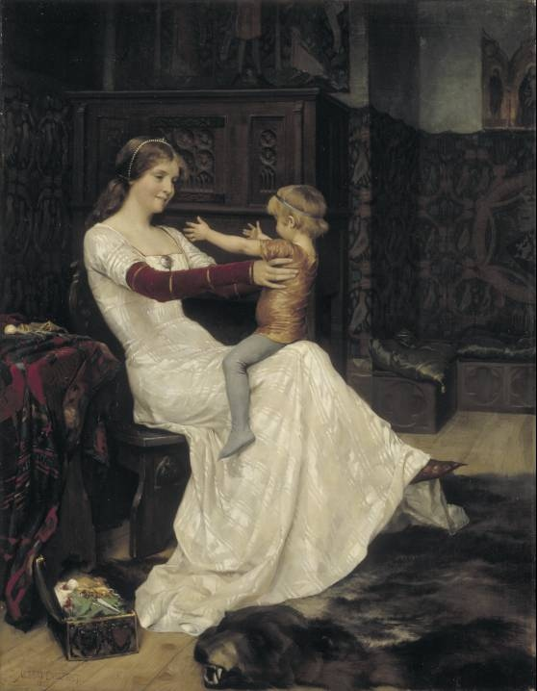
Рыцарское образование
Кроме христианской традиции огромное влияние на систему образования оказала рыцарская культура. Феодалы прививали своим детям идеал рыцарского воспитания, включающий в себя жертвенность, послушание и одновременно личную свободу, презрительное отношение к книжной традиции грамотного человека, соблюдение «кодекса чести».
До 7 лет мальчик воспитывался матерью в родном замке, после его отсылали к близкому родственнику или сеньору отца, в чьем замке он становился пажом.

Slide 9
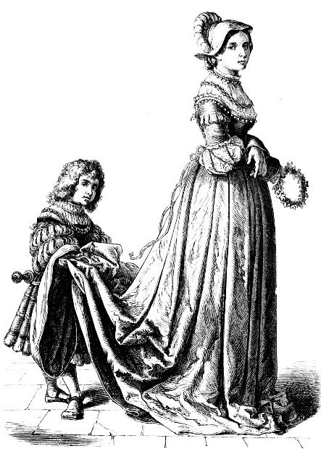
Жизнь пажа
Пажа одевали, как маленького мужчину. Он прислуживал при супруге сюзерена и ее придворных и приобретал круг знаний, умений и опыт придворной жизни. (Параллельно рыцарскому идеалу существовала программа «семи рыцарских добродетелей»: езда верхом, плавание, владение копьем, фехтование, охота, игра в шахматы, сложение стихов и игра на музыкальных инструментах.)
Серьезная военная подготовка начиналась с 12-ти лет. Для начала, будущим рыцарям укрепляли руки: бои на палках, поражение цели, стрельба из лука. Мальчиков также брали на охоту, где их главным делом было учиться управлять конем.

Slide 10
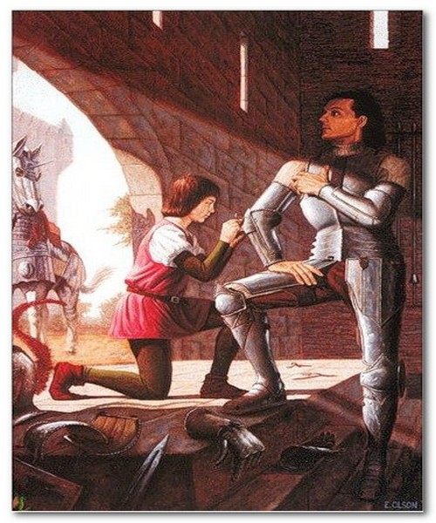
Жизнь оруженосца
С 14 лет до 21 года мальчик переходил на мужскую половину и становился оруженосцем. В обязанности оруженосца входило полирование брони и оружия, помощь рыцарю при облачении в доспехи, присмотром за вещами рыцаря. Он занимался сменой оружия и лошадей, обрабатывал легкие раны, выносил тяжело раненого рыцаря с поля боя, и даже должен был с почестями похоронить своего павшего в сражении господина. В большинстве случаев, оруженосец шел в сражение вместе со своим господином, где они сражались бок о бок.

Slide 11
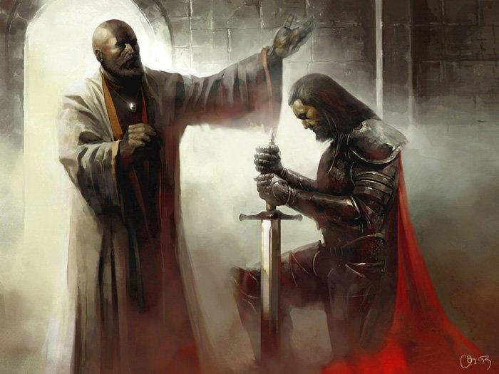
Посвящение в рыцари
В 21 год, как правило, происходило посвящение в рыцари. Юношу благословляли освященным мечом. К концу средних веков система рекрутских наборов произошли такие изменения, что молодежь (особенно английская) стала вступать в ряды рыцарства позже, а то и не вступать вовсе, предпочитая поступление в университет.

Slide 12
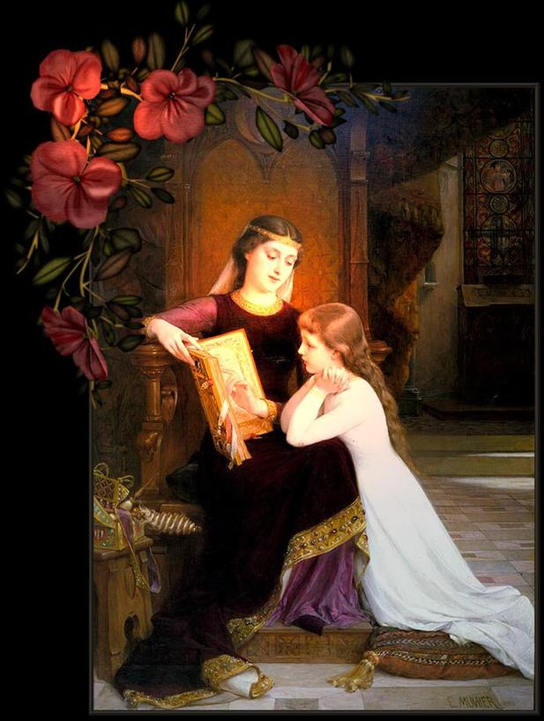
Женское образование
Девушки из благородных семей в 13-14 веке получали не менее основательное образование, чем юноши. Учитель-монах, живущий в замке, учил читать, писать, обучал арифметике, латыни. Старшие родственницы - минимум одному иностранному языку, игре на музыкальных инструментах, пению, поэзии, этикету и искусству составлять музыкальные композиции, давали уроки оказания первой помощи и народной медицины. Помимо этого, девушки обучались верховой езде, искусству выращивать и тренировать охотничьих птиц, танцевать, играть в шахматы, сочинять и рассказывать истории.
Девушек учили управлению дворцовым хозяйством, сначала через наблюдение за тем, как это делают старшие, и затем доверяя им определенные сферы ответственности.

Slide 13
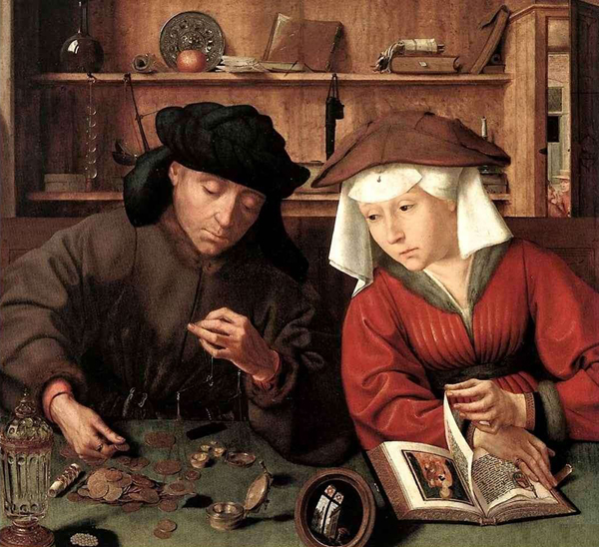
Образование горожан
Богатые горожане нанимали детям учителей или отправляли в частные школы, где элементарное образование получали и мальчики и девочки. После нескольких лет, проведенных в элементарной школе, дети, которых готовили к работе в банках и коммерции, продолжали обучение в коммерческих школах. Там они учились арифметике, бухгалтерскому учету, правилам коммерческой переписки, иностранным языкам и географии.

Slide 14
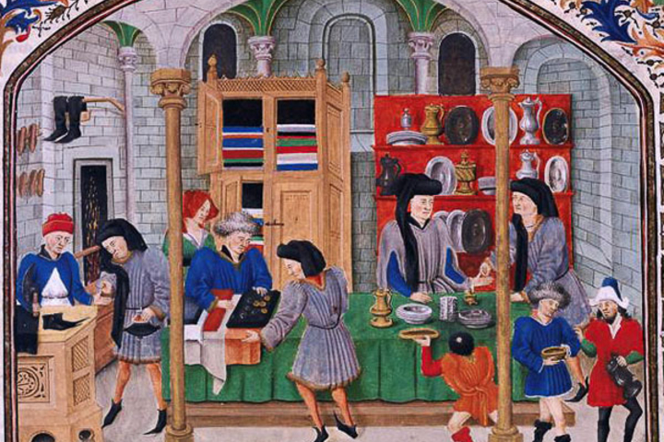
В некоторых областях было принято сразу отправлять детей в ученичество. Прием в ученичество означал окончание юридической ответственности отца за сына. Сыну выделялась либо сумма денег, либо часть недвижимости, достаточные для того, чтобы было из чего в будущем заплатить взнос за вступление в соответствующую гильдию, и чтобы обеспечить ученику хорошее отношение к себе там, куда он поступил в ученики.

Slide 15
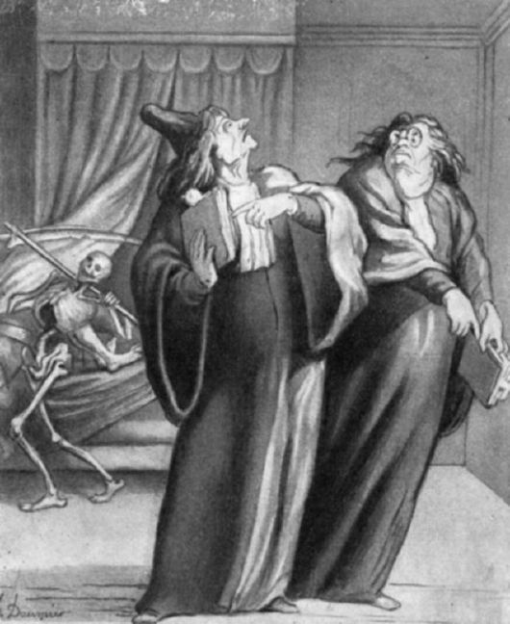
Будущие студенты
Будущие врачи, юристы и нотариусы определялись после элементарной школы в грамматическую школу, которая подготавливала их к университету. Программа грамматической школы была идентична программе школ, готовящих будущих священников.

Slide 16
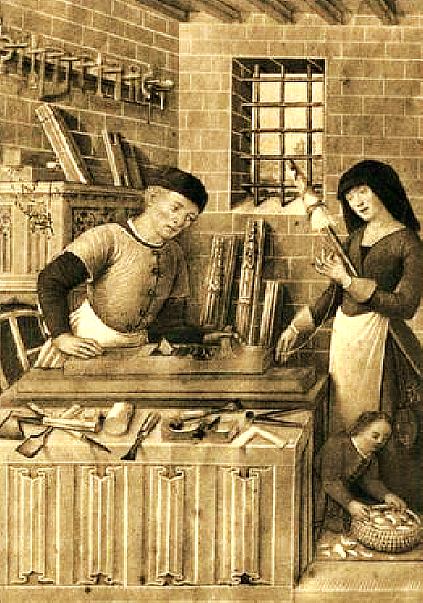
Образование ремесленников
Дети ремесленников также начинали учебу с элементарной школы. Те, кто продолжал дело отцов, как правило дальше не учились. В случаях, когда ребенок отдавался в ученики, не было редкостью, что контракт ученика с мастером включал в себя пункт нескольких лет продолжения обучения в школе, ценой чему было продление периода ученичества. Ученические контракты ремесленников предусматривали абсолютно все, от обучения до обращения с учеником, регулировали даже нагрузку, которую мастер имел право возложить на своего ученика.

Slide 17
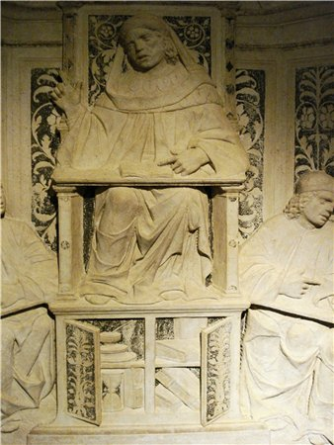
Средневековые университеты
Важной вехой в развитии педагогической науки и образования явилось создание первых средневековых университетов. Они были созданы по инициативе ученых и всех, заинтересованных в развитии науки городских слоев, в недрах церковных школ конца XI – начала XII вв. Церковь стремилась удержать и укрепить свое влияние в развитии университетского образования. Ватикан являлся официальным покровителем многих университетов. Одним из престижнейших был факультет богословия. Преподавателями были в основном священнослужители.

Slide 18
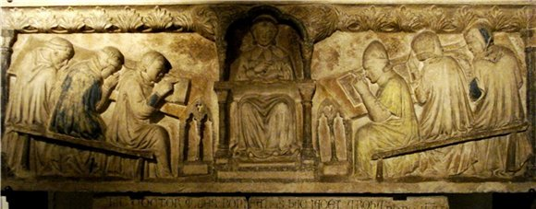
Создание университета не требовало больших финансовых затрат. Первые университеты были мобильны. Они располагались в простых и скромных помещениях. Вместо скамей слушатели могли сидеть даже на соломе. Порядок записи в университет был достаточно вольным и условным. Обучение было платным, но не дорогим. Часто студенты выбирали профессоров и ректора из своей среды. Ректор обладал временными полномочиями (обычно на год). Фактически власть в университете принадлежала нациям (национальным объединениям «землячествам» студентов и преподавателей) и факультетам (учебным корпорациям студентов и профессоров).

Slide 19
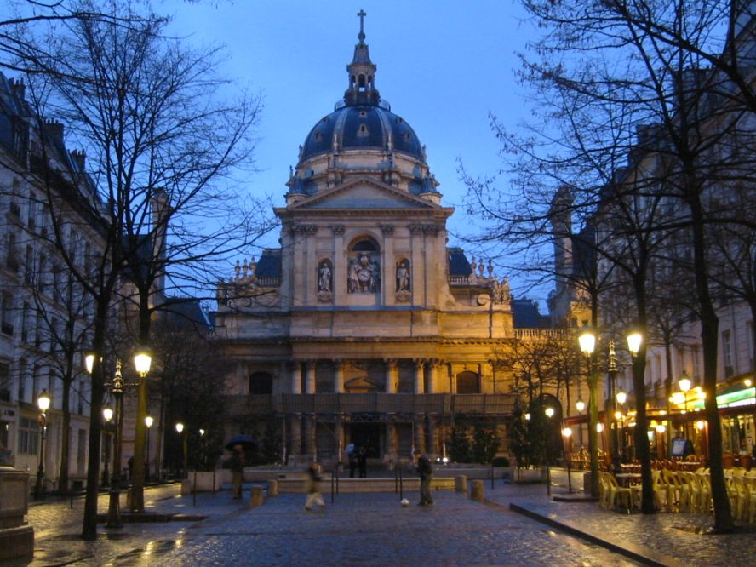
Самым престижным считался Парижский университет (1200), который вырос из богословской школы-приюта, где жили шестнадцать студентов (по четыре француза, немца, англичанина и итальянца). Приют основал духовник короля Роберт Сорбон.
С тех пор Парижский университет и называется Сорбонной. Курс обучения в нем длился десять лет. По окончании студент должен был с шести утра до шести вечера без перерыва вести диспут с двадцатью профессорами, которые сменялись каждые полчаса. Выдержавший такое испытание студент получал степень доктора и особую черную шапочку.

Slide 20
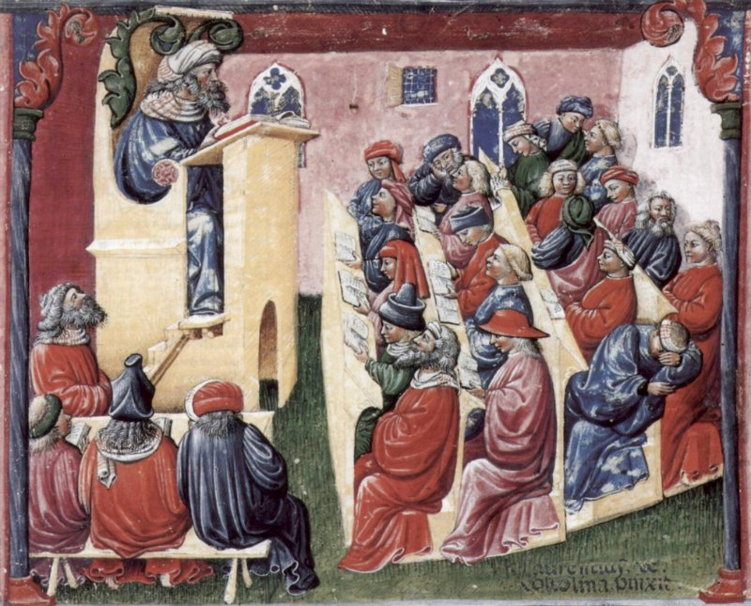
Подобным образом возникали и другие первые европейские университеты: в Неаполе (1224), Оксфорде (1206), Кембридже (1231), Лиссабоне (1290). Сеть университетов довольно быстро росла. Если в XIII веке в Европе насчитывалось 19 университетов, то в следующем столетии к ним добавились еще 25 (в Анжере, Орлеане, Пизе, Кельне, Праге, Вене, Кракове и других городах).
Важной чертой средневековых университетов являлся его наднациональный и демократичный характер, который выражался в том, что на одной студенческой скамье могли оказаться люди всех возрастов и социального положения.

Slide 21
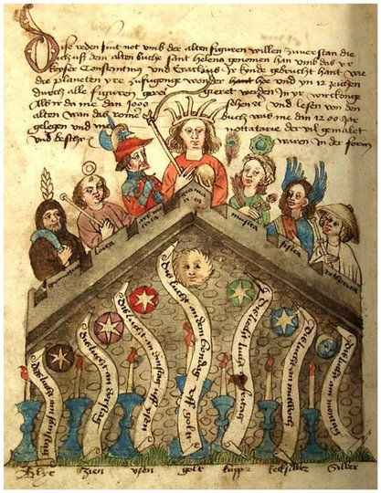
Заключение
Переход от Античности к Средневековью сопровождался упадком культуры, однако этот противоречивый период в истории оказал значительное влияние на педагогику в целом.

Slide 22
Источники
http://www.best-pedagog.ru/pedagogicheskaya-deyatelnost-i-teoriya-ioganna-genriha-pestalotstsi
https://ru.wikipedia.org/wiki/Оруженосец
http://listatel.ru/mir-srednevekovia/sr/886-obrazovanie-ricarei.html
ИЗ ИСТОРИИ ДИЗАЙН-ОБРАЗОВАНИЯ: ХУДОЖЕСТВЕННАЯ ПОДГОТОВКА В РАМКАХ СРЕДНЕВЕКОВОГО РЕМЕСЛЕННОГО УЧЕНИЧЕСТВА Авторы Ковешникова, Н. А. Журнал МИР НАУКИ, КУЛЬТУРЫ, ОБРАЗОВАНИЯ Выпуск № 5 / 2009
Гештор А. Средневековый университет: Управление и ресурсы.//ALMA MATER.- 1996

